Slide 1
○○○○○○○○○工程
預定徵收土地宗地單位市價評定案
（108年徵收案重新提評）
編號:第案(案號：1090901-99-○○○)
以前年度經地評會評定案件，應填載此項。
(如108年徵收案，則填載為108年徵收案重新提評)
需地機關送件後取號，請洽地政局承辦。
報告單位：○○○不動產估價師事務所

Slide 2
壹、預定徵收地區基本資料說明
1.興辦事業計畫名稱：
○○○○○○○工程
2.需用土地人：○○○○○○○
3.徵收範圍及筆數：
○○區○○段○○地號等共18筆土地，面積:0.1525公頃。
4.辦理協議價購情形：
協議價購會議日期：年月日
同意價購面積比例：%
協議價購單價：~元/m²

Slide 3
壹、預定徵收地區基本資料說明
本案徵收用地位於臺南市新化區全興里區道南170線外環道路，道路路線東起南170線0K+000，往西至南170線0K+140，工程長度約140公尺，工程長度約140公尺，預計開闢路寬18公尺。
1.用地範圍動畫閃爍以利判斷
2.範圍線請以非紅色表示

Slide 4
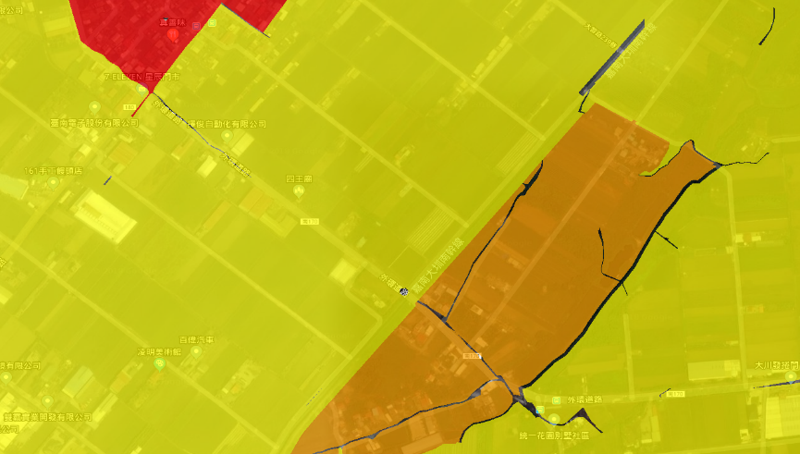
壹、預定徵收地區基本資料說明
徵收用地土地使用分區示意圖
1.用地範圍動畫閃爍以利判斷
2. 範圍線請以非紅色表示
工程用地範圍

Slide 5
貳、預定徵收地區市價查估作業情形
1.估價基準日：○○年○○月○○日
2.案例蒐集期間：○○/○○/○○-○○/○○/○○(放寬至1年)
3.地價區段劃分：依據土地徵收補償市價查估辦法第10條規定，考量地價相近、地段相連、情況相同或相近之土地劃屬同一地價區段，徵收範圍共劃分為1個地價區段。
多餘列自行刪除，列不足時自行新增列或表格
地價區段 | 分區/用地 | 區段範圍說明
P101-00 | 特定農業區農牧用地 | 臨區道南170線(嘉南大圳南幹線以西、大智路以東)兩側之特定農業區農牧用地土地。
本簡報中，表格標頭底色，綠色為徵收範圍區段，紅色為徵收範圍估計比準地及宗地市價時之表示欄位，藍色為買賣實例。

Slide 6
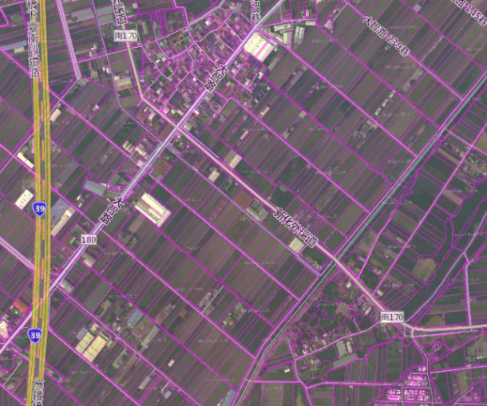
貳、預定徵收地區市價查估作業情形
3.區段劃分：
P101-00
劃分理由EXP：臨南170市道之特定農業區土地
P102-00
劃分理由EXP：未臨南170市道之特定農業區裡地
區段圖可共用同1張或分張，但本頁僅顯示要介紹說明區段之區段號，以免過於複雜不好判斷
自行調整位置， 依序說明各區段劃分理由，每頁最多2個區段

Slide 7
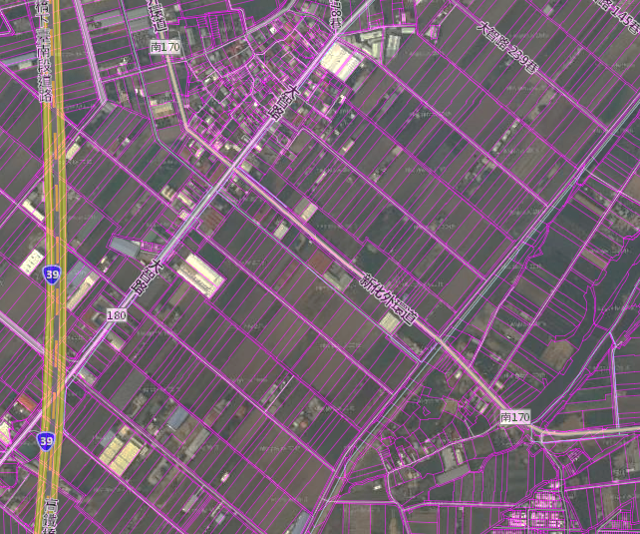
貳、預定徵收地區市價查估作業情形
3.區段劃分：
如區段較複雜，請於各區段介紹頁後，增加一頁全部區段圖，以供了解各區段相對位置，如區段簡單，已可於前幾頁表達清楚，則本頁可免
如區段過小、細碎或複雜難以簡報完整表達，可以連結方式開啟其PDF區段圖方式，以備詳細說明
P101-00

Slide 8
貳、預定徵收地區市價查估作業情形
4.比較標的選取：本案選取買賣實例00件。
實例 編號 | 土地標示 | 交易價格 (元/㎡) | 分區/用地 | 地價區段號 | 備註
1 | 新化區洋子段708地號 | ○○ | 特定農業區 農牧用地 | P901-00
2 | 新化區洋子段866地號 | ○○ | 特定農業區 農牧用地 | P902-00
多餘列自行刪除，列不足時自行新增列或表格

Slide 9
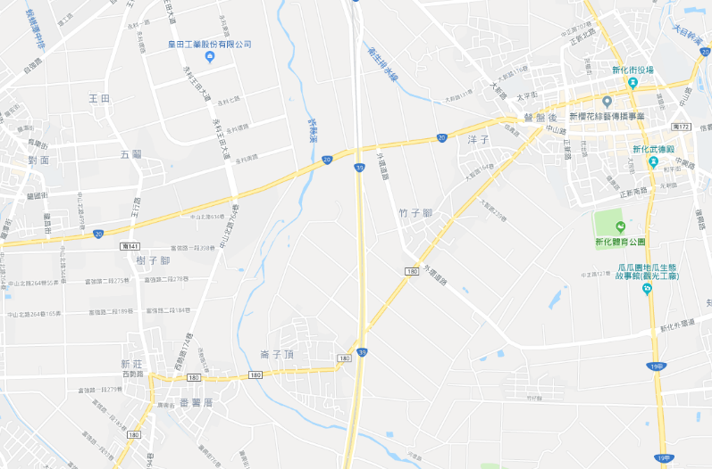
貳、預定徵收地區市價查估作業情形(實例分布)
新化區洋子段961~990地號
(965)
交易日期：106年7月
土地面積：850.00m²
土地交易單價：7,000元/m²
特定農業區農牧用地
(已選用同地段距勘估標的較近之案例，暫不採用)
新化區洋子段961~990地號
(962、963、964)
交易日期：106年4月
土地面積：6,389.00m²
土地交易單價：7,000元/m²
特定農業區農牧用地
(已選用同地段距勘估標的較近之案例，暫不採用)
1.說明徵收範圍附近實例分布情形，不採用之案例簡述理由，如1頁不足表示，可自行增加頁數
2.報告時請務必說明採用案例為何為最合適之案例
買賣案例2
新化區洋子段841~870地號(866)
交易日期：106年6月21日
土地面積：1,761.00m²
土地交易單價：8,802元/m²
特定農業區農牧用地
新化區洋子段1081~1110地號
(1093)
交易日期：106年9月
土地面積：1,000.00m²
土地交易單價：4,800元/m²
特定農業區農牧用地
(交易價格低於公告現值，不採用)
買賣實例1
新化區洋子段691~720地號(708)
交易日期：106年7月10日
土地面積：3,118.00m²
土地交易單價：7,900元/m²
特定農業區農牧用地
新化區竹子腳段991~1020地號
(1008)
交易日期：106年8月
土地面積：2,760.00m²
土地交易單價：5,100元/m²
特定農業區農牧用地
(交易價格低於公告現值，不採用)
新化區崙子頂段331~360地號(358)
交易日期：106年10月
土地面積：1,154.00m²
土地交易單價：5,962元/m²
特定農業區農牧用地
(已選用同地段距勘估標的較近之案例，暫不採用)
工程範圍
新化區竹子腳段991~1020地號(996-1)
交易日期：107年2月
土地面積：1,179.00m²
土地交易單價：7,040元/m²
特定農業區農牧用地
(含增建或未登記建物，不採用)
新化區竹子腳段991~1020地號(1003)
交易日期：106年7月
土地面積：3,116.00m²
土地交易單價：3,700元/m²
特定農業區農牧用地
(親友、員工或其他特殊關係間之交易，不採用)
新化區竹子腳段841~870地號
交易日期：106年12月
土地面積：33.76m²
土地交易單價：4,601元/m²
特定農業區農牧用地
(持分交易，不採用)
新化區竹子腳段991~1020地號(1000)
交易日期：106年12月
土地面積：1,301.00m²
土地交易單價：4,420元/m²
特定農業區農牧用地
(臨路條件與周邊環境、區位與勘估標的替代性低，不採用)
Notes:
東南段、頭前段

Slide 10
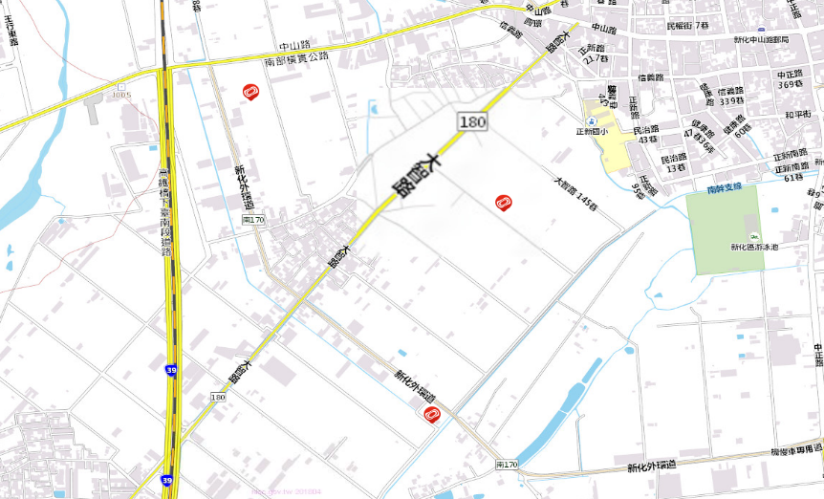

貳、預定徵收地區市價查估作業情形
4.比較標的選取：買賣實例與徵收區段相對位置圖。
買賣實例2
區段：P902-00
買賣實例1
區段：P901-00
區段：P101-00

Slide 11
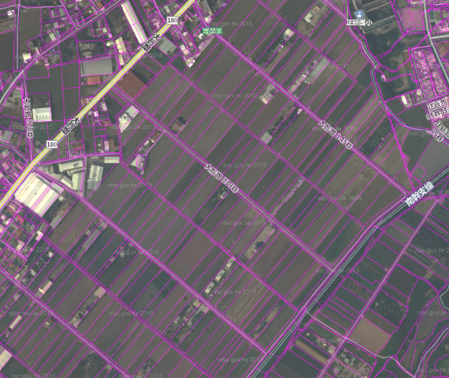
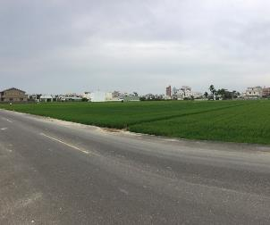
貳、預定徵收地區市價查估作業情形
4.比較標的選取：
正新國小
大智路
大智路145巷
大智路239巷
P101-00
買賣實例1現況照
嘉南大圳南幹線
買賣實例1_P901-00
新化區洋子段○○地號
(特定農業區農牧用地)
土地面積：○○m²
交易日期：○○年○○月○○日
土地正常單價：○○元/m²

Slide 12
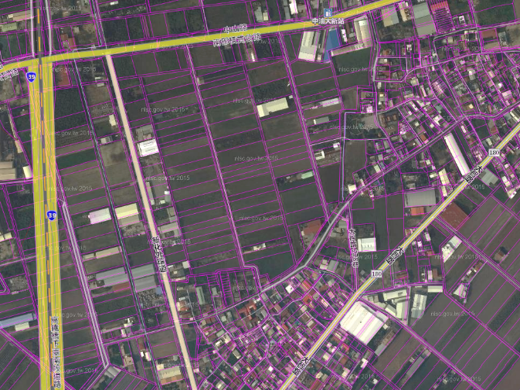
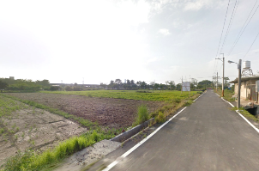
貳、預定徵收地區市價查估作業情形
4.比較標的選取：
洋子聚落
P102-00
高速鐵路
大智路
買賣實例2現況照
買賣實例2_P902-00
新化區洋子段○○地號
(特定農業區農牧用地)
土地面積：○○m²
交易日期：○○年○○月○○日
土地正常單價：○○元/m²

Slide 13
貳、預定徵收地區市價查估作業情形
5.比準地選取及查估比準地地價：
比準地 區段號 | 比準地 | 估算價格 (元/㎡) | 分區/用地 | 實例編號 | 實例 區段號 | 單價 (元/㎡) | 期日調整(%) | 區域因素(%) | 個別因素(%) | 權重(%)
P101-00 | 新化區竹子腳段○○地號 | ○○ | 特定農業區 農牧用地 | 1 | P902-01 | ○○ | ○○ | ○○ | ○○ | ○○
 |  |  |  | 2 | P902-02 | ○○ | ○○ | ○○ | ○○ | ○○
多餘列自行刪除，列不足時自行新增列或表格

Slide 14
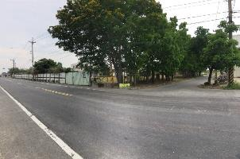
貳、預定徵收地區市價查估作業情形
5.比準地選取及查估比準地地價：
竹子腳聚落
嘉南大圳南幹線
大智路
P101-00
P101-00比準地現況照
比準地_P101-00
新化區竹子腳段○○地號
(特定農業區農牧用地)
土地面積：○○m²
(分割前土地面積：○○m²)
比準地地價：○○元/m²

Slide 15
貳、預定徵收地區市價查估作業情形
5.比準地選取及查估比準地地價：各區段地價分布情形
本頁顯示各區段位置及價格分布，如區段僅1個，已可於前幾頁表達清楚，則本頁可免
竹子腳聚落
嘉南大圳南幹線
大智路
P101-00
區段編號：P101-00
地價：○○元/m²

Slide 16
貳、預定徵收地區市價查估作業情形
6.估計宗地地價：
比準地 區段號 | 比準地 | 宗地價格 (元/㎡) | 分區/用地 | 區段內最低宗地單價(元/㎡) | 區段內最高宗地單價(元/㎡)
P101-00 | 新化區竹子腳段○○地號 | ○○ | 特定農業區 農牧用地 | ○○ | ○○
口頭概略說明區段內宗地差異調整情形
16

Slide 17
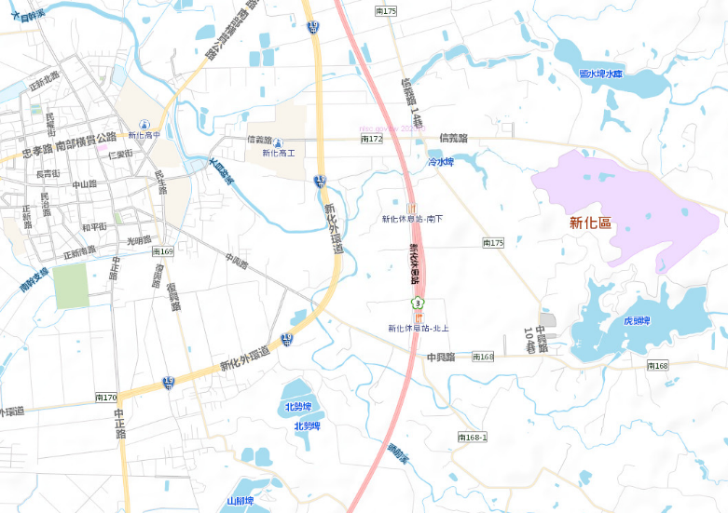
預定徵收地區最近3年內鄰近案件分布及價格
說明：
1.底圖請盡量以GOOGLE MAP為地圖。
2.如範圍過大，請以線段或點方式呈現位置分布，不同案件請以不同顏色呈現。
3.本次審查案件，請標明「工程用地範圍」。
4.最近3年內鄰近案件請標明案名、估價基準日、分區用地、及評定(預審)市價(如僅預審尚未經正式會評定亦請填載預審修正後價格)。
前瞻基礎建設計畫-虎頭溪排水離子尾橋至穗芳橋(3K+938~4K+578)護岸治理工程(非都市土地)(全案價購)
估價基準日：○年○月○日
分區/用地：特定農業區農牧用地
預審市價： ○ ~ ○元/M²
協議市價： ○ ~ ○元/M²
前瞻基礎建設計畫-虎頭溪排水離子尾橋至穗芳橋(3K+938~4K+578)護岸治理工程(都市土地)工程(全案價購)
估價基準日： ○年○月○日
分區/用地：農業區
預審市價： ○ ~ ○元/M²
協議市價： ○ ~ ○元/M²
前瞻基礎建設計畫-虎頭溪排水護岸治理工程(8K+884~10K+601)(都市土地)工程
估價基準日： ○年○月○日
分區/用地：農業區、公園用地
預審市價： ○ ~ ○元/M²
協議市價： ○ ~ ○元/M²
前瞻基礎建設計畫-虎頭溪排水護岸新建工程(第一標)(非都市土地)
估價基準日： ○年○月○日
分區/用地：特定/一般農業區農牧用地
預審市價： ○ ~ ○元/M²
協議市價： ○ ~ ○元/M²
工程用地範圍
前瞻基礎建設計畫-虎頭溪排水護岸治理工程(8K+884~10K+601)(非都市土地) (全案價購)
估價基準日： ○年○月○日
分區/用地：一般農業區農牧用地
評定市價： ○ ~ ○元/M²
協議市價： ○ ~ ○元/M²

Slide 18
叁、預定徵收土地宗地單位市價
1.預定徵收土地宗地單位市價：○○~○○元/m²
2.各宗地市價請參見表9徵收土地宗地市價評議表
3.前期評定市價(基準日1060301)：○○~○○元/m²
重複提評者說明，第1次評議者本行文字請刪除
18

Slide 19
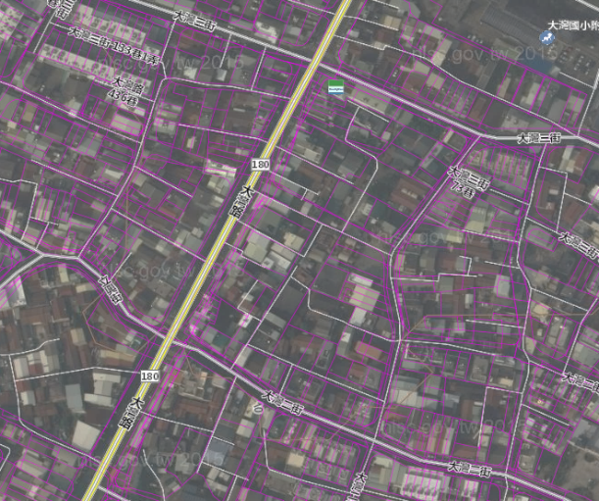
肆、小組審查情形
(一)時間：〇〇〇年〇〇月〇〇日〇〇〇年第〇〇次會議
(二)組別：〇〇組
(三)小組審查市價查估作業情形
說明：
1.本頁放置提送預審小組會議前成果，意即「依照預審意見修正前」之成果。
區段編號：P101-00
地價：000元/m²
P101-00
區段編號：P102-00
地價：00元/m²
P102-00

Slide 20
肆、小組審查情形
說明：
1.本頁於預審小組會議後填載，供正式會委員參考
2.請填列該案預審小組審查時間及組別(請參考會議紀錄)
3.將預審小組會議決議事項列於意見欄位，並敘明修正回應意見。
(四)意見及回應：
意見 | 回應
請確認本案左、右岸之價格階層及合理性。 | 遵照辦理，查估市價時已將左右岸之條件及價格階層一併納入考量。
本案請查估單位依會議決議及後附審查意見修正，經業務單位審視無誤後，提大會評議。 | 查估單位已依審查意見修正，修正回復意見對照詳見估價報告書及會議資料。

Slide 21
說明：
1.本頁於預審小組會議後填載，供正式會委員參考
2.請填列該案預審小組審查時間及組別(請參考會議紀錄)
3.將預審小組會議決議事項列於意見欄位，並敘明修正回應意見。
提請評議

